Slide 1
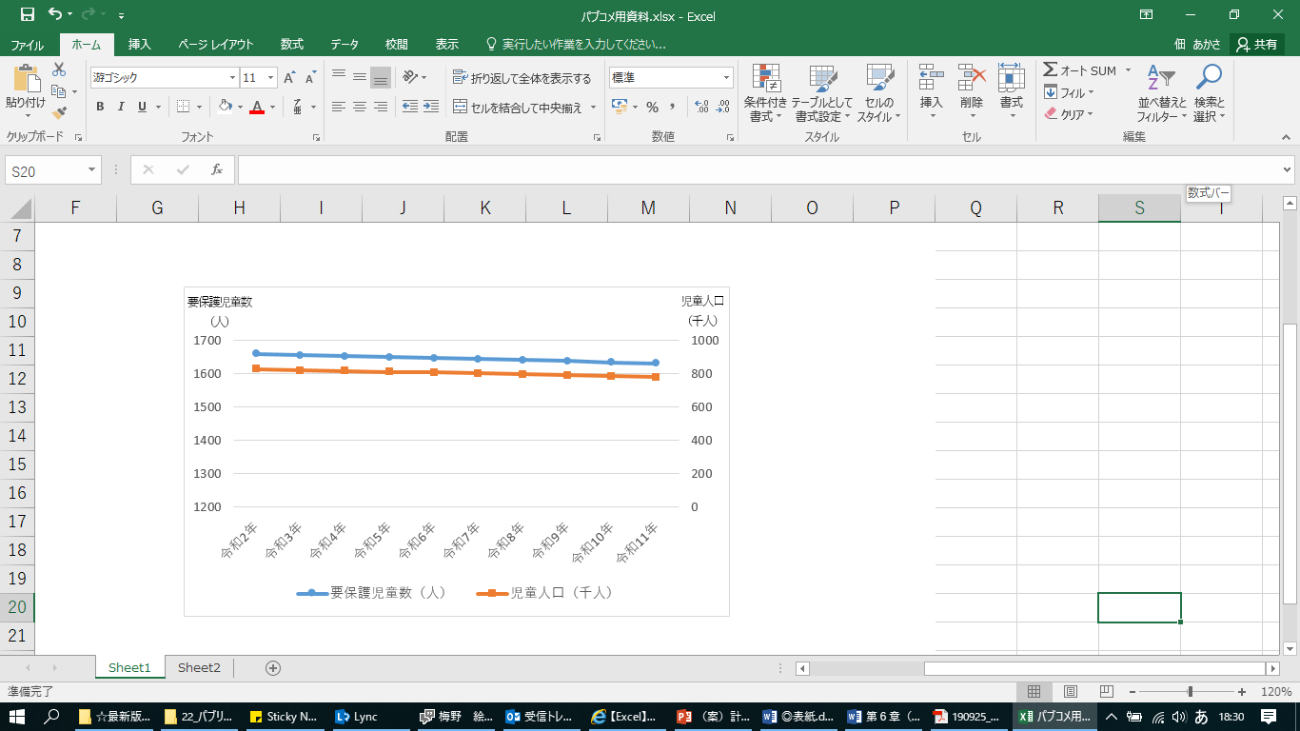
１ 社会的養育を取り巻く現状・課題（第1章・第2章）
２ 計画の位置づけ（第1章）
第三次大阪府社会的養育体制整備計画（案）の概要
資料８
４ 計画の基本理念及び基本的方向性（第3章）
３ 大阪府における代替養育の将来ビジョン
国の「新しい社会的養育ビジョン」
▶将来：里親委託率 0～2歳児は5年以内、3～5歳児は7年以内に75%
学童期以降は10年以内に50%
▶児童養護施設等における小規模かつ地域分散化、高機能化及び多機能
化・機能転換の推進
▶里親等委託率の向上
大阪府の現状・課題
▶里親等委託率 11.6％(H30) 全国里親等委託率19.7％(H29)
▶里親等委託児童数 161人(H30) ▶ 登録里親家庭数 244家庭(H30)
位置づけ
▶子ども・子育て支援法及び次世代育成支
援対策推進法に基づき策定する大阪府子
ども総合計画の中で、保護を要する子ど
もの養育環境の整備に関する事項を示す
もの。
期間
▶令和2年度から令和6年度までの５年間
計画の内容
▶「都道府県社会的養育推進計画の策定要領」に基づく「都道府県社会的養育推進計画」の前期
計画として、令和2年度から令和6年度までの社会的養育全般の具体的な方策を含む。
▶ 令和11年度までの代替養育を必要とする子ども数の見込みと、里親等及び施設の受入れ体制
の整備計画を含む。
▶ 各施設が策定する、今後10数年の児童養護施設及び乳児院の小規模かつ地域分散化、高機能
化及び多機能化・機能転換に向けた計画と整合性を図る。
基本理念
３－１ 代替養育を必要とする子ども数の見込み（第6章）
あらゆる子どもが権利の主体として尊重され、社会的養育におけるすべての主体が「子どもの最善の利益」
を追求することで、子どもがぬくもりの中で育ち、自立できる社会の実現
４－１ 市町村の子ども家庭支援体制の構築（第4章）
４－２ 子ども家庭センターの体制強化（第5章）
妊娠期から子育て期にわたるまでの支援のための「子育て世代包括支援センター」や、子ども等に対する必要な支援を担う「市町村子ども家庭総合支援拠点」など、市町村の家庭支援体制の整備に向けた取組みを支援。
【具体的取組み（例）】
▶ 「子育て世代包括支援センター」及び「市町村子ども
家庭総合支援拠点」の設置促進
▶ 補助金や研修等による支援
増加する児童虐待相談対応件数や、複雑・困難化するケースについて、子どもの心理、健康・発達、法律等の側面から適切に対応するとともに、業務量に見合った体制強化及び専門性向上に取り組む。
【具体的取組み（例） 】
▶ 児童福祉司の増員に向けた計画的な採用
▶ 児童福祉司任用後研修の実施
概ね横ばいで推移
（年度）
４－３ 一時保護機能の拡充（第5章）
４－４ 「家庭における養育環境と同様の養育環境」と
「できるかぎり良好な家庭的環境」の推進（第7・8章）
（政令市を除く）
子どもの権利擁護が図られるとともに、一人ひとりの子どもの状況に応じた適切な一時保護ができるよう、緊急保護機能やアセスメント機能の強化に取り組むとともに、一時保護中の環境整備に努める。
【具体的取組み（例） 】
▶ 一時保護に関わる職員の専門性の向上
▶ 多様な一時保護の場の整備
子どもが心身ともに健やかに育成されるため、「家庭と同様の養育環境」である里親やファミリーホームでの養育推進に向け、包括的な里親支援体制の構築に取り組むとともに、児童養護施設等の小規模かつ地域分散化、高機能化及び多機能化・機能転換を図る。
【具体的取組み（例） 】
▶ フォスタリング機関の設置促進
▶ 施設等の人材確保、基幹的職員の養成
３－２ 大阪府における社会的養護の体制整備（第7章）
◇「新しい社会的養育ビジョン」で掲げられた家庭養育優先原則の実現に向け、家庭における養
育環境と同様の養育環境である里親への委託を推進。
◇大阪府では、里親に関する府の実態や不調のリスク等を考慮し、里親支援体制の構築と合わせ
て、10年後（令和11年度末）時点の里親等委託率の目標値を設定。
 | ０～２歳 | ３～５歳 | ６～１７歳 | 全体
10年後に目指す 里親等委託率 | 64% | 44% | 38% | 42%
（参考） 国から示された算式に府の状況を当てはめ算出される将来的な目標値 | 72.3% | 53.4% | 48.0% | 59.6%
４－５ 施設退所児童等に対する
自立支援の充実（第7章）
４－６ 子どもの権利擁護の充実（第9章）
社会的養護のもとで育った子どもが、施設等を退所後に円滑に社会に巣立つことができるよう、リービングケアとアフターケアを充実させる。
【具体的取組み（例） 】
▶ 相談支援体制の構築
▶ 大学等就学者の卒業までの居住支援事業の実施
子どもが権利の主体であるという改正児童福祉法の理念を念頭に、子どもが意見を表明しやすい環境づくりや苦情解決の仕組み構築に取り組む。
【具体的取組み（例） 】
▶ 「子どもの権利ノート」と「あなたへの大切なおしらせ」
(届出はがき)の運用
▶ 施設等における意見や苦情を言いやすい環境づくり
※国の「新しい社会的養育ビジョン」の理念を共有しつつ、子どもにとって適切な行き場を確保
し、施設や里親など子どもの選択肢を増やすことが目的。
社会的養護の当事者である子どもの権利擁護については、大阪府と施設・里親等がその理念を共有し、子どもが意見を表明しやすい環境づくりを進める必要がある。本計画の策定にあたっては、
子どもが権利の主体であるという平成28年改正児童福祉法の理念を念頭に、当事者である子どもから意見を聴取し、社会的養護の課題や改善点を抽出し、今後の施策に反映することとする。
５ 子どもからの意見
聴取（第9章）

